Slide 1
goblinerio
Моисейкин Андрей Романович

Slide 2
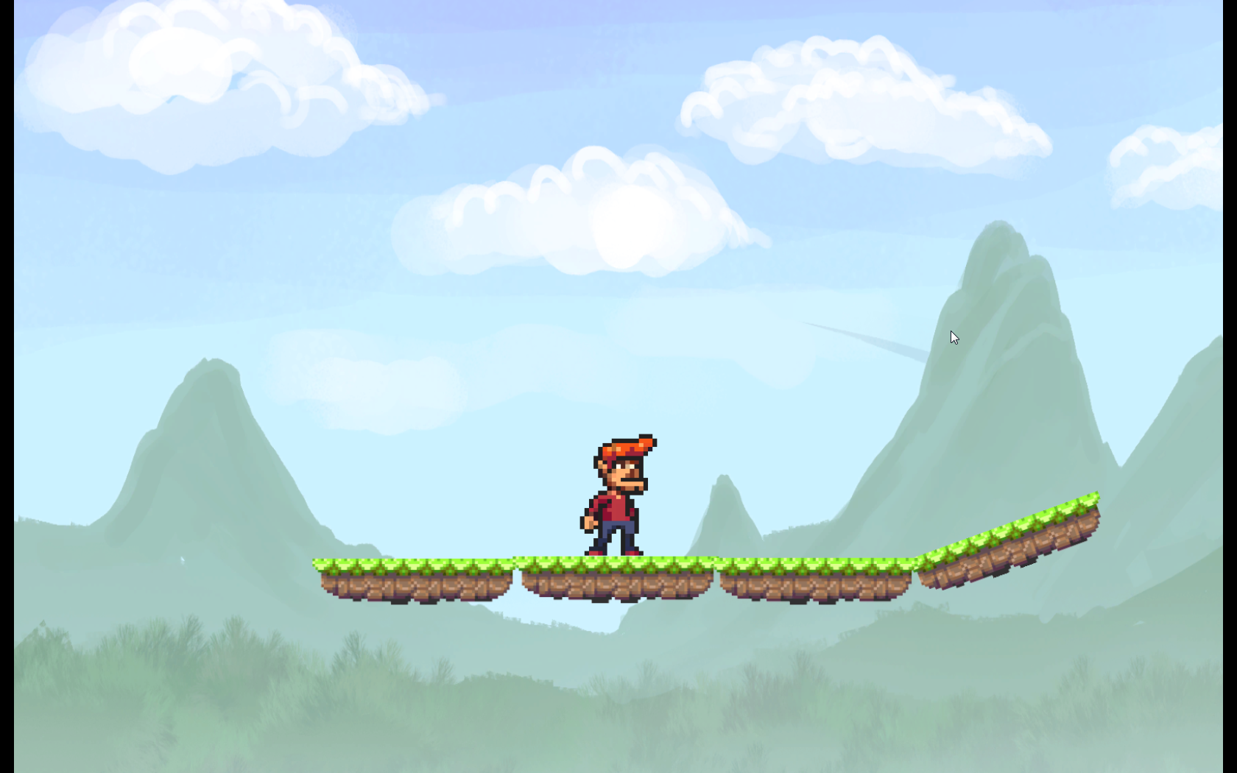

Slide 3
Механики:
Движение персонажа
Переключение сцены по триггеру(переход на уровень 2, смерть)
Переключение сцен по кнопке(меню)

Slide 4
Ближайшие обновления:
Планирую добавить анимацию
Сделать сюжет
Сделать новые уровни
Добавить врагов и боссов
Добавить новых персонажей

Slide 5
Спасибо за внимание!

